Slide 1
第14章 Qt 5操作Office实例
—— Qt操作Office的基本方式

Slide 2


01
1．操作Excel的基本流程
2．操作Word的基本流程
QAxObject对象访问

Slide 3
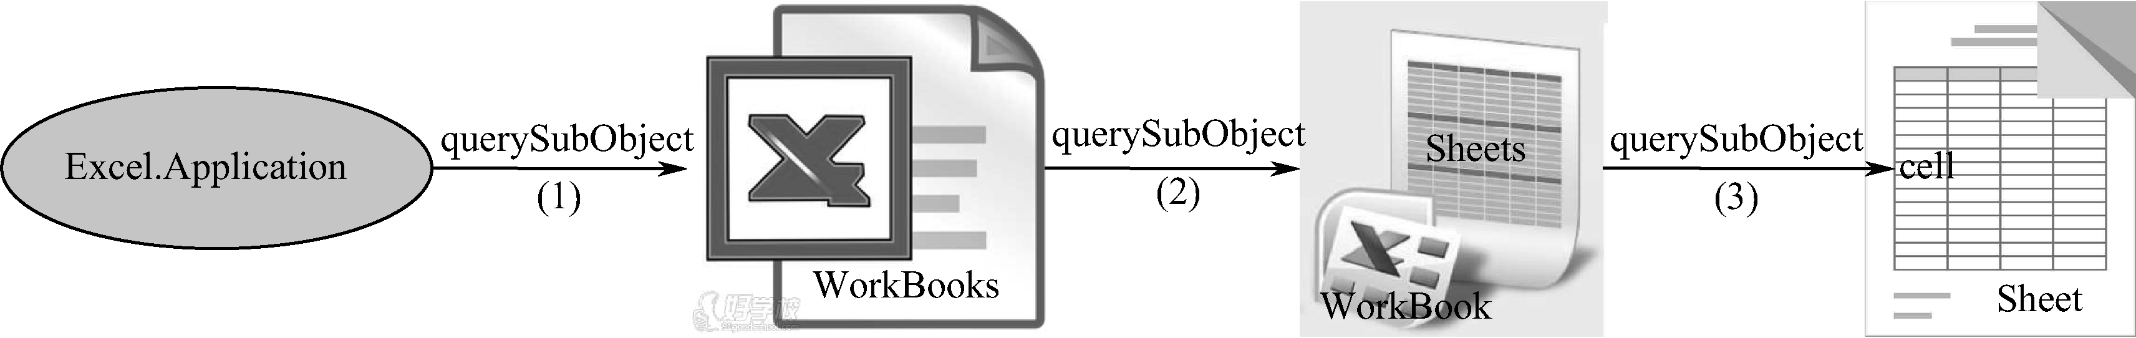
1．操作Excel的基本流程
从图14.1可看出Qt操作Excel的基本流程如下。
（1）启动Excel进程、获取Excel工作簿集。
创建Excel进程使用如下语句：
QAxObject *myexcel = new QAxObject("Excel.Application");
其中，myexcel为进程的实例对象名，该名称由用户自己定义，整个程序中引用一致即可。
通过进程获取Excel工作簿集，语句为：
QAxObject *myworks = myexcel->querySubObject("WorkBooks");
其中，myworks是工作簿集的引用，用户可根据需要定义其名称，同样，在程序中也要求引用一致。
有了Excel进程和工作簿集的引用，就可以使用它们对Excel进行一系列文档级别的操作，例如：
myworks->dynamicCall("Add"); //添加一个工作簿
myexcel->querySubObject("ActiveWorkBook"); //获取当前活动的工作簿

Slide 4
1．操作Excel的基本流程
（2）获取电子表格集。
每个Excel工作簿中都可以包含若干电子表格（Sheet），通过打开的当前工作簿获取其所有电子表格的程序语句为：
QAxObject *mysheets = workbook->querySubObject("Sheets");
其中，workbook也是一个QAxObject对象，引用的是当前正在操作的一个活动工作簿。
同理，在获取了电子表格集后，就可以像操作工作簿文档那样，对其中的表格执行各种操作，例如：
mysheets->dynamicCall("Add"); //添加一个表格
workbook->querySubObject("ActiveSheet"); //获取工作簿中当前活动表格
sheet->setProperty("Name", 字符串); //给表格命名

Slide 5
1．操作Excel的基本流程
（3）操作单元格及其数据。
对Excel的操作最终要落实到对某个电子表格单元格中数据信息的读写上，在Qt中的Excel单元格同样是作为QAxObject对象来看待的，对它的操作通过其所在表格的QAxObject对象句柄执行，如下：
QAxObject *cell = sheet->querySubObject("Range(QVariant, QVariant)", 单元格编号);
cell->dynamicCall("SetValue(const QVariant&)", QVariant(字符串));
这样，就实现了对Excel各个级别对象的灵活操作和使用。
为避免资源无谓消耗和程序死锁，通常在编程结束时还必须通过语句释放该Excel进程所占据的系统资源，如下：
workbook->dynamicCall("Close()"); //关闭工作簿
myexcel->dynamicCall("Quit()"); //退出进程

Slide 6
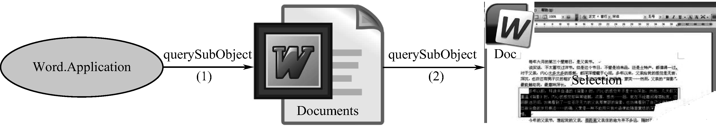
2．操作Word的基本流程
从图14.2可看出Qt操作Word的基本流程如下。
（1）启动Word进程、获取Word文档集。
创建Word进程使用如下语句：
QAxObject *myword = new QAxObject("Word.Application");
其中，myword 为进程的实例对象名，该名称由用户自己定义，整个程序中引用一致即可。
通过进程获取Word文档集，语句为：
QAxObject *mydocs = myword->querySubObject("Documents");
其中，mydocs是文档集的引用，用户可根据需要定义其名称，同样，在程序中也要求引用一致。
有了Word进程和文档集的引用，就可以使用它们对Word文档执行操作，例如：
mydocs->dynamicCall("Add(void)"); //添加一个新文档
myword->querySubObject("ActiveDocument"); //获取当前打开的活动文档

Slide 7
2．操作Word的基本流程
（2）获取和操作当前选中的段落。
一个Word文档由若干文本段落构成，通过文档句柄可对当前选中的段落执行特定的操作，如下：
QAxObject *paragraph = myword->querySubObject("Selection");
其中，paragraph是一个QAxObject对象，引用的是当前所选中将要对其执行操作的一个段落文本。
下面举两个操作Word文档段落的语句，如下：
paragraph->dynamicCall("TypeText(const QString&)", 字符串); //写入文本字符串
paragraph = document->querySubObject("Range()"); //获取文本
QString str = paragraph->property("Text").toString(); //读出文本字符串
其中，document是一个表示当前活动文档的QAxObject对象。
同样，在使用完Word文档之后也要进行释放资源和关闭进程的善后处理，如下：
document->dynamicCall("Close()"); //关闭文档
myword->dynamicCall("Quit()"); //退出进程

Slide 8
02
AxWidget界面显示

Slide 9
AxWidget界面显示
它的机制是：将桌面程序界面上的某个Qt控件重定义包装为专用于显示Office文档的QAxWidget对象实例，该实例与用户程序中所启动的特定Office进程相关联，就具备了显示外部文档的增强功能，本质上就是用Qt的组件调用外部的Microsoft Office组件，实际在后台执行功能的仍然是Microsoft Office的COM组件。例如，将一个Qt的标签（QLabel）控件绑定到Excel进程来显示表格的程序代码如下：
QAxWidget * mywidget = new QAxWidget("Excel.Application", ui->标签控件名);
mywidget->dynamicCall("SetVisible(bool Visible)", "false"); //隐藏不显示Office窗体
mywidget->setProperty("DisplayAlerts", false); //屏蔽Office的警告消息框
mywidget->setGeometry(ui->标签控件名->geometry().x(), ui->标签控件名->geometry().y(), 宽度, 高度); //设置显示区尺寸
mywidget->setControl(Excel文件名); //指定要打开的文件名
mywidget->show(); //显示内容

Slide 10
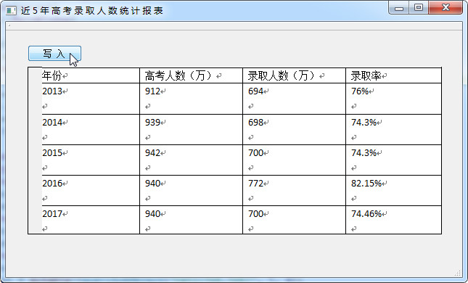
AxWidget界面显示
一个Office表格在Qt界面上的典型显示效果如图14.3所示。

Slide 11
03
项 目 配 置

Slide 12
项目配置
为了能在Qt项目中使用QAxObject和QAxWidget对象，对于每个需要操作Office的Qt程序项目都要进行配置，在项目的.pro文件中添加语句（加黑处），例如。

Slide 13
第14章 Qt 5操作Office实例
—— Qt对Office的基本读写

Slide 14
Qt对Office的基本读写
Excel软件具有完善的电子表格处理和计算功能，可在表格特定行列的单元格上定义公式，对其中的数据进行批量运算处理，用Qt操作Excel可辅助执行大量原始数据的计算功能，巧妙地借助单元格的运算功能就能极大地减轻Qt程序本身的计算负担。Word是最为常用的办公软件，很多日常工作资料都是以Word文档格式保存的。用Qt既可以对Word中的文字也可以对表格中的信息进行读写。
【例】（简单）（CH1401）下面通过一个实例演示Qt对Excel和Word的基本读写操作。

Slide 15
01
程 序 界 面

Slide 16
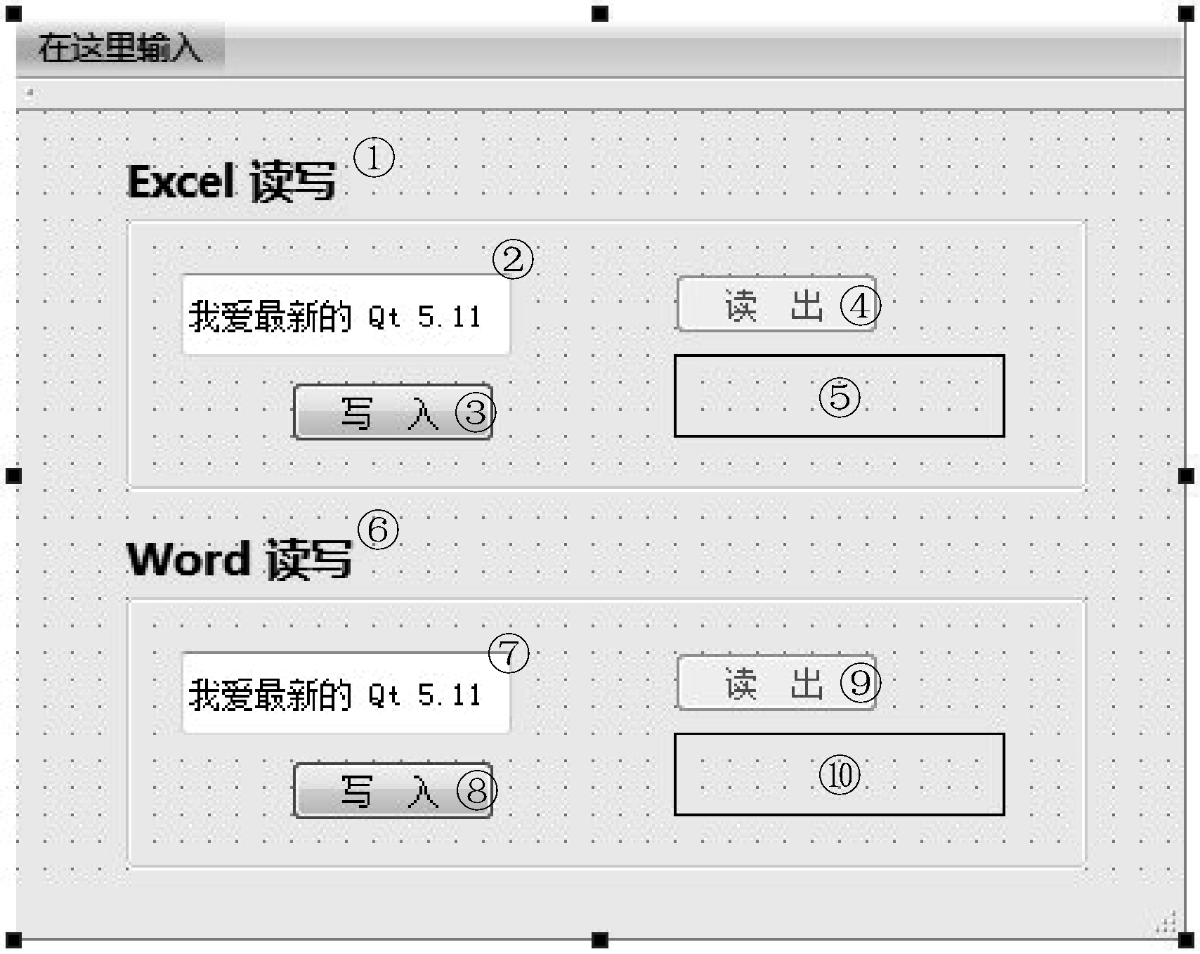
程序界面
创建一个Qt桌面应用程序项目，项目名称为OfficeHello，为了方便对比Qt对两种不同类型文档的操作，设计程序界面，Qt对Office基本读写程序界面如图14.4所示。

Slide 17
程序界面
分别用两个分组框（QGroupBox）演示对相同文字内容的读写功能。界面上各控件都用数字序号①，②，③，…标注，其名称、类型及属性设置见表14.1。
序 号 | 名 称 | 类 型 | 属 性 设 置
① | label | QLabel | text: Excel 读写; font: 微软雅黑,12
② | InExcelLineEdit | QLineEdit | text: 我爱最新的 Qt 5.11
③ | writeExcelPushButton | QPushButton | text: 写 入
④ | readExcelPushButton | QPushButton | text: 读 出; enabled: 取消勾选
⑤ | OutExcelLabel | QLabel | frameShape: Panel; frameShadow: Plain
⑥ | label_2 | QLabel | text: Word 读写; font: 微软雅黑,12
⑦ | InWordLineEdit | QLineEdit | text: 我爱最新的 Qt 5.11
⑧ | writeWordPushButton | QPushButton | text: 写 入
⑨ | readWordPushButton | QPushButton | text: 读 出; enabled: 取消勾选
⑩ | OutWordLabel | QLabel | frameShape: Panel; frameShadow: Plain

Slide 18
02
全局变量及方法

Slide 19
全局变量及方法
为了提高程序代码的使用效率，通常建议将程序中公用的Office对象的句柄声明为全局变量，定义在项目.h头文件中。
mainwindow.h头文件的代码。
后面实现具体读写功能的代码皆在mainwindow.cpp源文件中。

Slide 20
03
对Excel的读写

Slide 21
对Excel的读写
对电子表格的基本读写，在构造方法中添加如下代码：
MainWindow::MainWindow(QWidget *parent) :
QMainWindow(parent),
ui(new Ui::MainWindow)
{
ui->setupUi(this);
myexcel = new QAxObject("Excel.Application");
myworks = myexcel->querySubObject("WorkBooks"); //获取工作簿集
myworks->dynamicCall("Add"); //添加工作簿
workbook = myexcel->querySubObject("ActiveWorkBook"); //获取当前活动工作簿
mysheets = workbook->querySubObject("Sheets"); //获取电子表格集
}

Slide 22
对Excel的读写
写Excel的事件方法代码：
void MainWindow::on_writeExcelPushButton_clicked()
{
mysheets->dynamicCall("Add"); //添加一个表
QAxObject *sheet = workbook->querySubObject("ActiveSheet"); //指向当前活动表格
sheet->setProperty("Name", "我爱Qt"); //给表格命名
QAxObject *cell = sheet->querySubObject("Range(QVariant, QVariant)", "C3"); //指向C3单元格
QString inStr = ui->InExcelLineEdit->text();
cell->dynamicCall("SetValue(const QVariant&)", QVariant(inStr)); //向单元格写入内容
sheet = mysheets->querySubObject("Item(int)", 2); //指向第二个表格
sheet->setProperty("Name", "Hello Qt");
cell = sheet->querySubObject("Range(QVariant, QVariant)", "B5");
cell->dynamicCall("SetValue(const QVariant&)", QVariant("Hello!I love Qt."));
workbook->dynamicCall("SaveAs(const QString&)", "d:\\Qt\\office\\我爱 Qt5.xls"); //保存Excel
workbook->dynamicCall("Close()");
myexcel->dynamicCall("Quit()");
QMessageBox::information(this, tr("完毕"), tr("Excel工作表已保存。"));
ui->writeExcelPushButton->setEnabled(false);
ui->readExcelPushButton->setEnabled(true);
}

Slide 23
对Excel的读写
读Excel的事件方法代码：
void MainWindow::on_readExcelPushButton_clicked()
{
myexcel = new QAxObject("Excel.Application");
myworks = myexcel->querySubObject("WorkBooks");
myworks->dynamicCall("Open(const QString&)", "d:\\Qt\\office\\我爱 Qt5.xls"); //打开Excel
workbook = myexcel->querySubObject("ActiveWorkBook");
mysheets = workbook->querySubObject("WorkSheets");
QAxObject *sheet = workbook->querySubObject("Sheets(int)", 1);
QAxObject *cell = sheet->querySubObject("Range(QVariant, QVariant)", "C3");
QString outStr = cell->dynamicCall("Value2()").toString();//读出C3单元格内容
ui->OutExcelLabel->setText(outStr);
sheet = workbook->querySubObject("Sheets(int)", 2); //定位到第二张表
cell = sheet->querySubObject("Range(QVariant, QVariant)", "B5");
outStr = cell->dynamicCall("Value2()").toString(); //读出B5单元格内容
workbook->dynamicCall("Close()");
myexcel->dynamicCall("Quit()");
QMessageBox::information(this, tr("消息"), outStr);
ui->writeExcelPushButton->setEnabled(true);
ui->readExcelPushButton->setEnabled(false);
}

Slide 24
对Excel的读写
运行效果
程序运行后，单击“写入”按钮，弹出消息框提示Excel工作表已保存，即说明界面文本框里的文字“我爱最新的 Qt 5.11”已成功写入Excel表格，为试验英文语句的读写，程序在后台还往Excel另一张表中写入了一句“Hello!I love Qt.”。写入完成后，原“写入”按钮变为不可用，“读出”按钮则变为可用。
单击“读出”按钮，标签框中会输出刚刚写入保存的Excel单元格内容（“我爱最新的 Qt 5.11”），同时弹出消息框显示另一句英文文本“Hello!I love Qt.”，如图14.5所示。

Slide 25
对Excel的读写
该程序在计算机d:\Qt\office\路径下生成了一个名为“我爱Qt5.xls”的Excel文件，打开后可看到之前Qt写入Excel表格的内容，如图14.6所示。

Slide 26
04
对Word的读写

Slide 27
对Word的读写
用Qt对Word文档进行最简单的基本读写操作，在构造方法中添加代码如下：
MainWindow::MainWindow(QWidget *parent) :
QMainWindow(parent),
ui(new Ui::MainWindow)
{
ui->setupUi(this);
...
myword = new QAxObject("Word.Application");
mydocs = myword->querySubObject("Documents"); //获取文档集
mydocs->dynamicCall("Add(void)"); //添加一个文档
document = myword->querySubObject("ActiveDocument"); //指向当前活动文档
paragraph = myword->querySubObject("Selection"); //指向当前选中文本
}

Slide 28
对Word的读写
写Word的事件方法代码：
void MainWindow::on_writeWordPushButton_clicked()
{
QString inStr = ui->InWordLineEdit->text();
paragraph->dynamicCall("TypeText(const QString&)", inStr); //写入从界面文本框获取的文本
paragraph->dynamicCall("TypeText(const QVariant&)",QVariant("\nHello!I love Qt.")); //写入指定的文本
document->dynamicCall("SaveAs(const QString&)","d:\\Qt\\office\\我爱 Qt5.doc");
//保存文档
delete paragraph;
paragraph = nullptr;
document->dynamicCall("Close()");
myword->dynamicCall("Quit()");
QMessageBox::information(this, tr("完毕"), tr("Word文档已保存。"));
ui->writeWordPushButton->setEnabled(false);
ui->readWordPushButton->setEnabled(true);
}

Slide 29
对Word的读写
读Word的事件方法代码：
void MainWindow::on_readWordPushButton_clicked()
{
myword = new QAxObject("Word.Application");
mydocs = myword->querySubObject("Documents"); //获取文档集
mydocs->dynamicCall("Open(const QString&)","d:\\Qt\\office\\我爱 Qt5.doc");
//打开文档
document = myword->querySubObject("ActiveDocument"); //指向活动文档
paragraph = document->querySubObject("Range()"); //指向当前文本
QString outStr = paragraph->property("Text").toString(); //读出文本
ui->OutWordLabel->setText(outStr.split("H").at(0));
paragraph = document->querySubObject("Range(QVariant, QVariant)", 14, 30);
//(a)
outStr = paragraph->property("Text").toString();
delete paragraph;
paragraph = nullptr;
document->dynamicCall("Close()");
myword->dynamicCall("Quit()");
QmessageBox::information(this, tr("消息"), outStr);
ui->writeWordPushButton->setEnabled(true);
ui->readWordPushButton->setEnabled(false);
}

Slide 30
对Word的读写
其中，
(a) ui->OutWordLabel->setText(outStr.split("H").at(0));paragraph = document-> querySubObject ("Range(QVariant, QVariant)", 14, 30);：由于Word文档中共有两行文本，而Qt一次性读出的是所有文本（并不自动分行分段），为了能分行输出，我们运用了split()方法分隔以及索引截取字符串的编程技术。
运行效果
与上面Excel读写操作类同，运行程序的输出效果如图14.7所示。

Slide 31
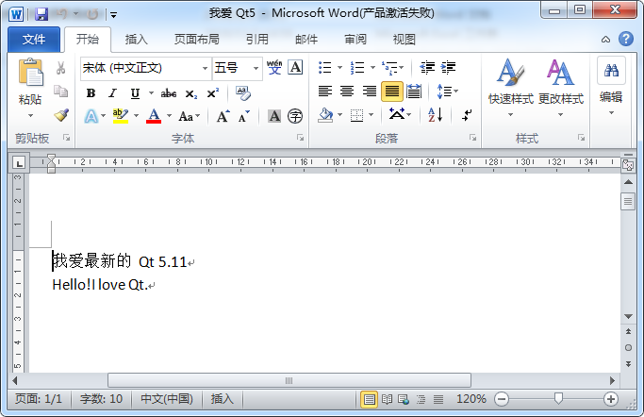
对Word的读写
该程序在计算机d:\Qt\office\路径下生成了一个名为“我爱 Qt5.doc”的Word文档，打开后可看到之前Qt写入Word文档中的文字，如图14.8所示。

Slide 32
第14章 Qt 5操作Office实例
—— Excel公式计算及显示：统计高考录取人数与录取率

Slide 33
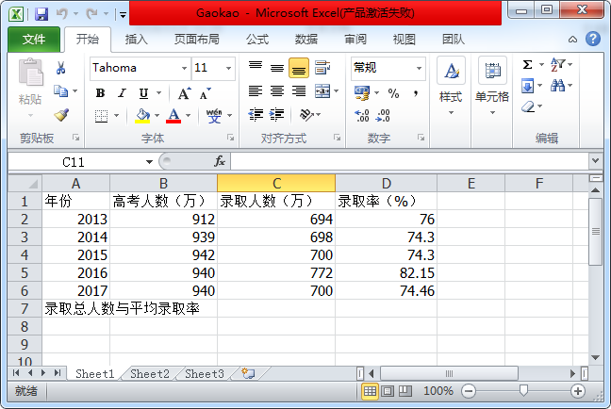
Excel公式计算及显示：统计高考录取人数与录取率
【例】（难度中等）（CH1402）在d:\Qt\office\下创建一个Excel表格文件，名为“Gaokao.xlsx”，在其中预先录入2013—2017年高考人数、录取人数和录取率，如图14.9所示。
创建Qt桌面应用程序项目，项目名称为ExcelReadtable。

Slide 34
01
程 序 界 面

Slide 35
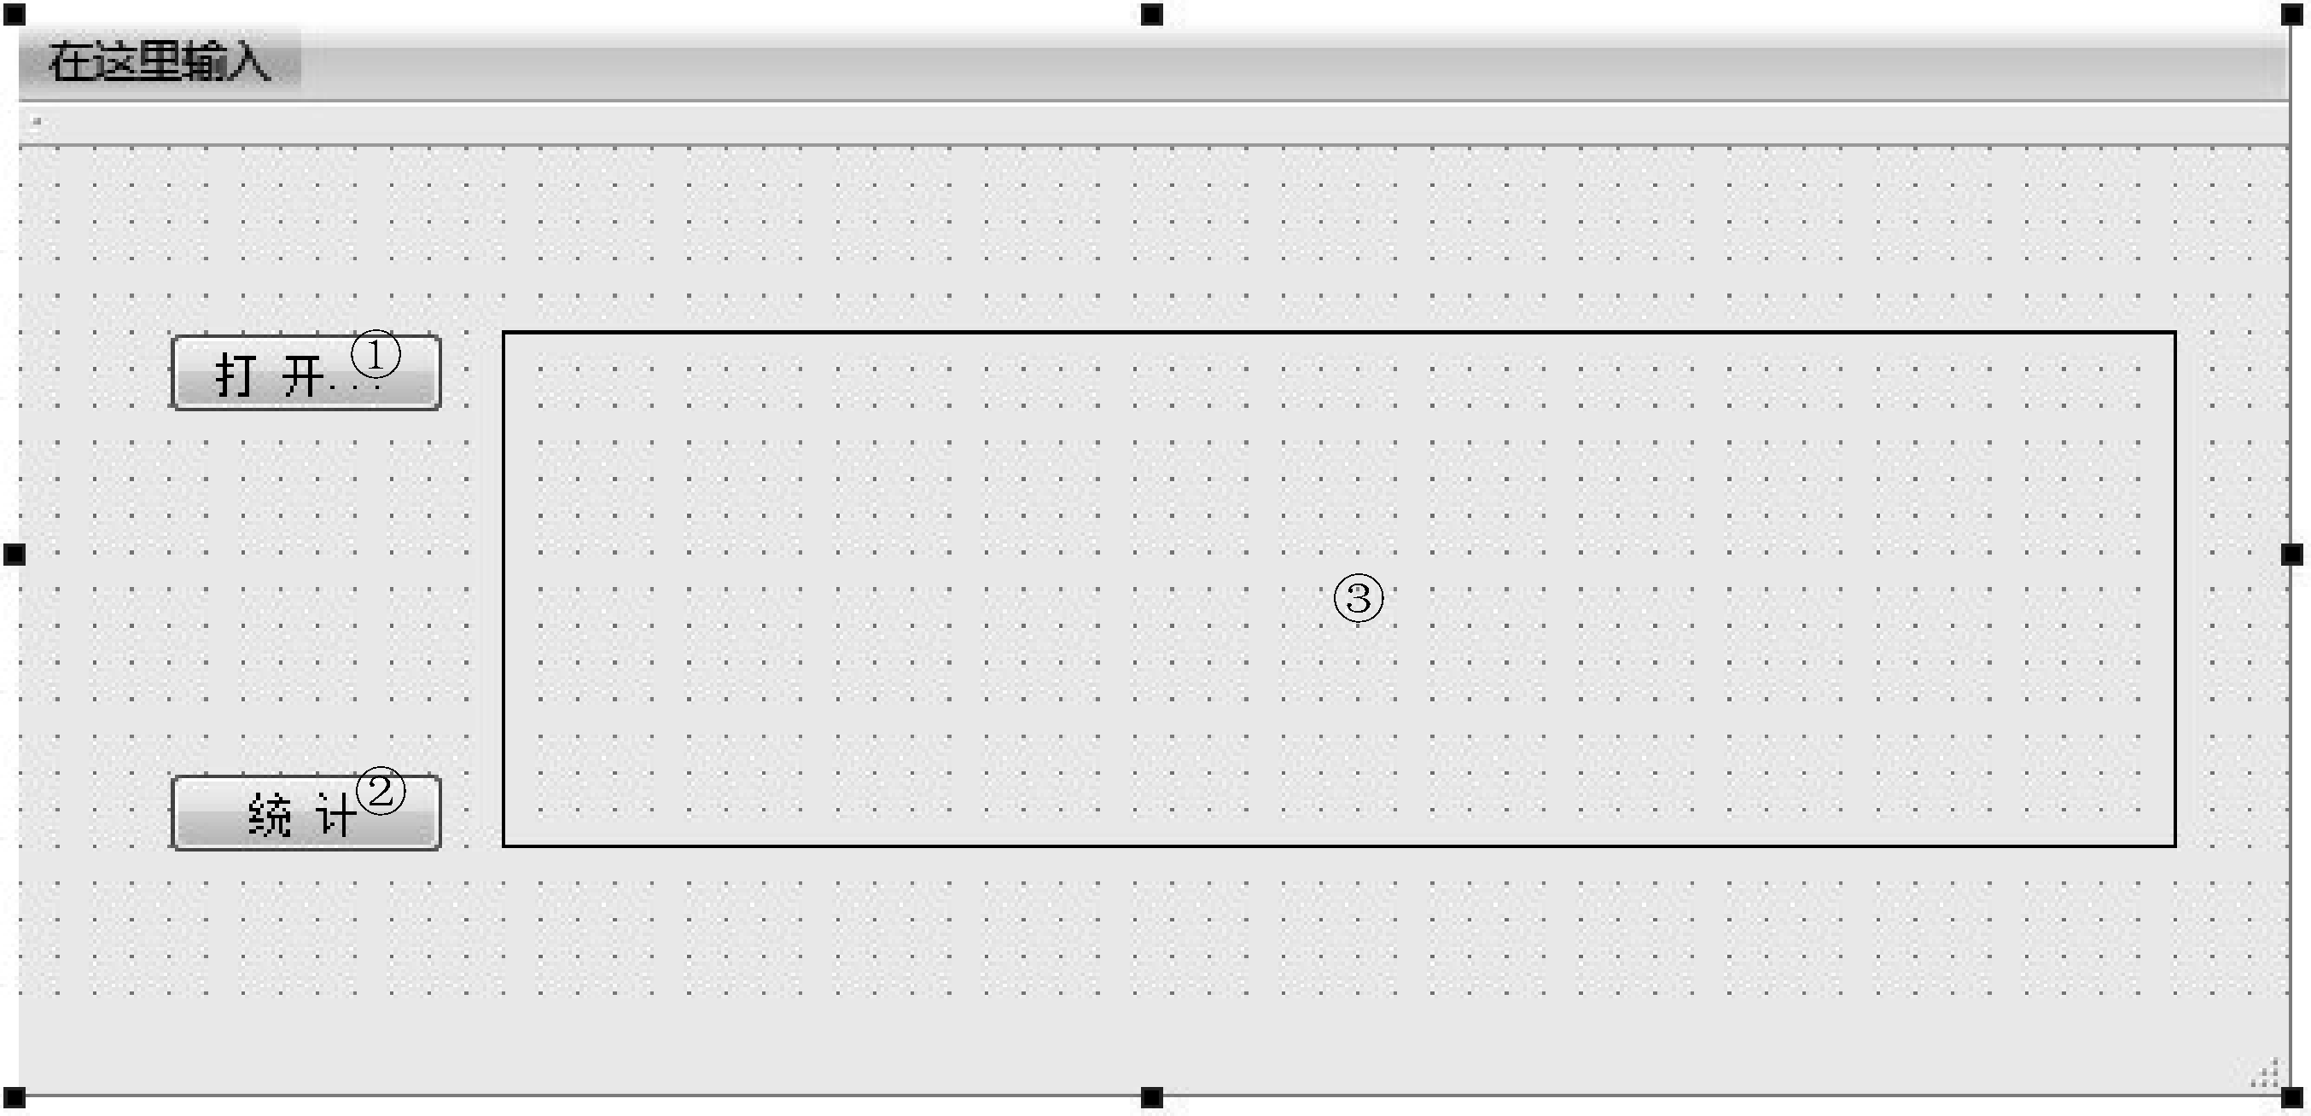
程序界面
设计程序界面，Excel公式计算及显示程序界面如图14.10所示。

Slide 36
程序界面
界面上各控件的名称、类型及属性设置见表14.2。
序 号 | 名 称 | 类 型 | 属 性 设 置
① | openPushButton | QPushButton | text: 打 开...
② | countPushButton | QPushButton | text: 统 计
③ | viewLabel | QLabel | frameShape: Box; frameShadow: Plain

Slide 37
02
全局变量及方法

Slide 38
全局变量及方法
mainwindow.h头文件的代码如下：
#ifndef MAINWINDOW_H
#define MAINWINDOW_H
#include <QMainWindow>
#include <QMessageBox>
#include <QAxObject> //访问Office对象类
#include <QAxWidget> //界面显示Office对象
#include <QFileDialog>
namespace Ui {
class MainWindow;
}
class MainWindow : public QMainWindow
{
Q_OBJECT
public:
explicit MainWindow(QWidget *parent = 0);
~MainWindow();
void closeExcel();
private slots:
void on_openPushButton_clicked(); //“打开...”按钮单击信号槽
void view_Excel(QString& filename); //预览显示Excel
void on_countPushButton_clicked(); //“统计”按钮单击信号槽
private:
Ui::MainWindow *ui;
QAxObject *myexcel; //Excel应用程序指针
QAxObject *myworks; //工作簿集指针
QAxObject *workbook; //工作簿指针
QAxObject *mysheets; //电子表格集指针
QAxWidget *mywidget; //界面Excel部件
};
#endif // MAINWINDOW_H

Slide 39
03
功 能 实 现

Slide 40
功能实现
实现具体功能的代码皆在mainwindow.cpp源文件中。
其中，
(a) fdialog.setNameFilter(QString("所有文件(*.*);;Microsoft Excel 工作表(*.xlsx);;Microsoft Excel 97-2003 工作表(*.xls)"));：这里利用文件对话框的过滤机制，筛选出目录下Excel类型的文件，这么做可避免因用户误操作打开其他不兼容类型的文件而导致程序崩溃。
(b) mywidget = new QAxWidget("Excel.Application", ui->viewLabel);：用QAxWidget将Excel应用程序包装为Qt界面上的可视化部件。
(c) mywidget->setProperty("DisplayAlerts", false);：将Excel软件自身的一些警告消息提醒机制封禁，可以避免后台Excel进程打扰前台Qt应用程序的运行。
(d) void MainWindow::closeExcel()：这个方法的几条语句是对Excel部件进程的善后处理，在关闭Excel后必须及时清除后台进程并将Qt界面上的Excel进程部件指针置空，请读者注意这几行语句的执行顺序（必须严格按顺序写），否则将出现程序关闭后其操作过的Excel文档无法再次打开的问题。

Slide 41
04
运 行 演 示

Slide 42
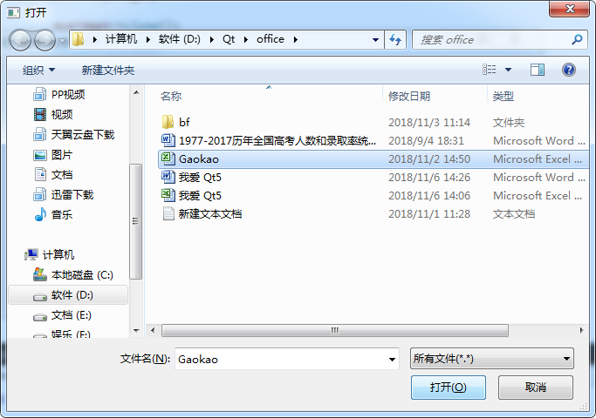
运行演示
运行程序，按以下步骤操作。
（1）选择打开要计算的文件。
单击界面上的“打开...”按钮，弹出“打开”对话框，选中先前创建好的Gaokao.xlsx文件，如图14.11所示。

Slide 43
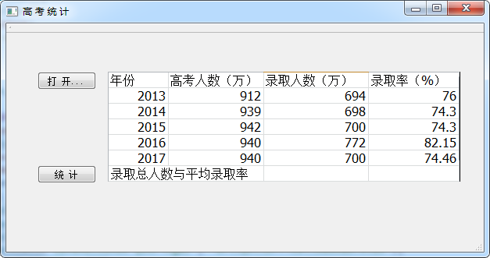
运行演示
（2）打开文件之后，其中的Excel表格会在Qt程序界面上显示，如图14.12所示。

Slide 44
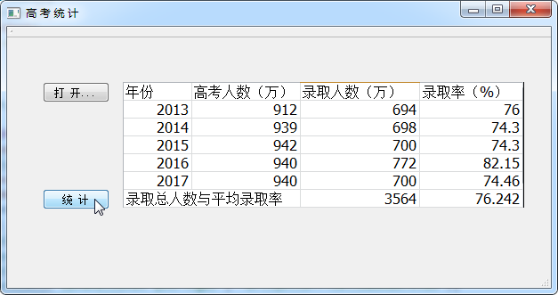
运行演示
（3）统计录取总人数与平均录取率。
单击左下方“统计”按钮，稍候片刻，程序自动计算出5年高考录取总人数及平均录取率，并更新于Qt程序界面上，如图14.13所示。

Slide 45
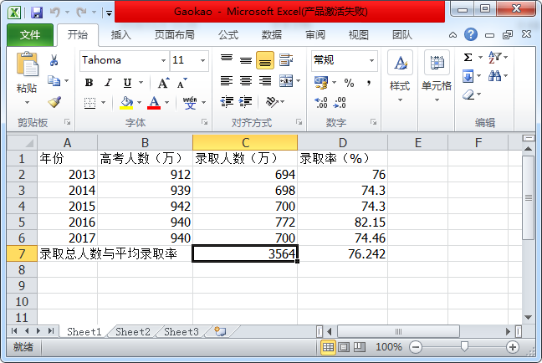
运行演示
用Qt启用公式计算后，打开d:\Qt\office\Gaokao.xlsx文件，也同样可看到计算好的录取总人数及平均录取率，如图14.14所示。

Slide 46
第14章 Qt 5操作Office实例
—— Qt操作Word应用

Slide 47
01
1．程序界面
2．全局变量及方法
读取Word表格数据：中国历年高考数据检索
3．功能实现

Slide 48
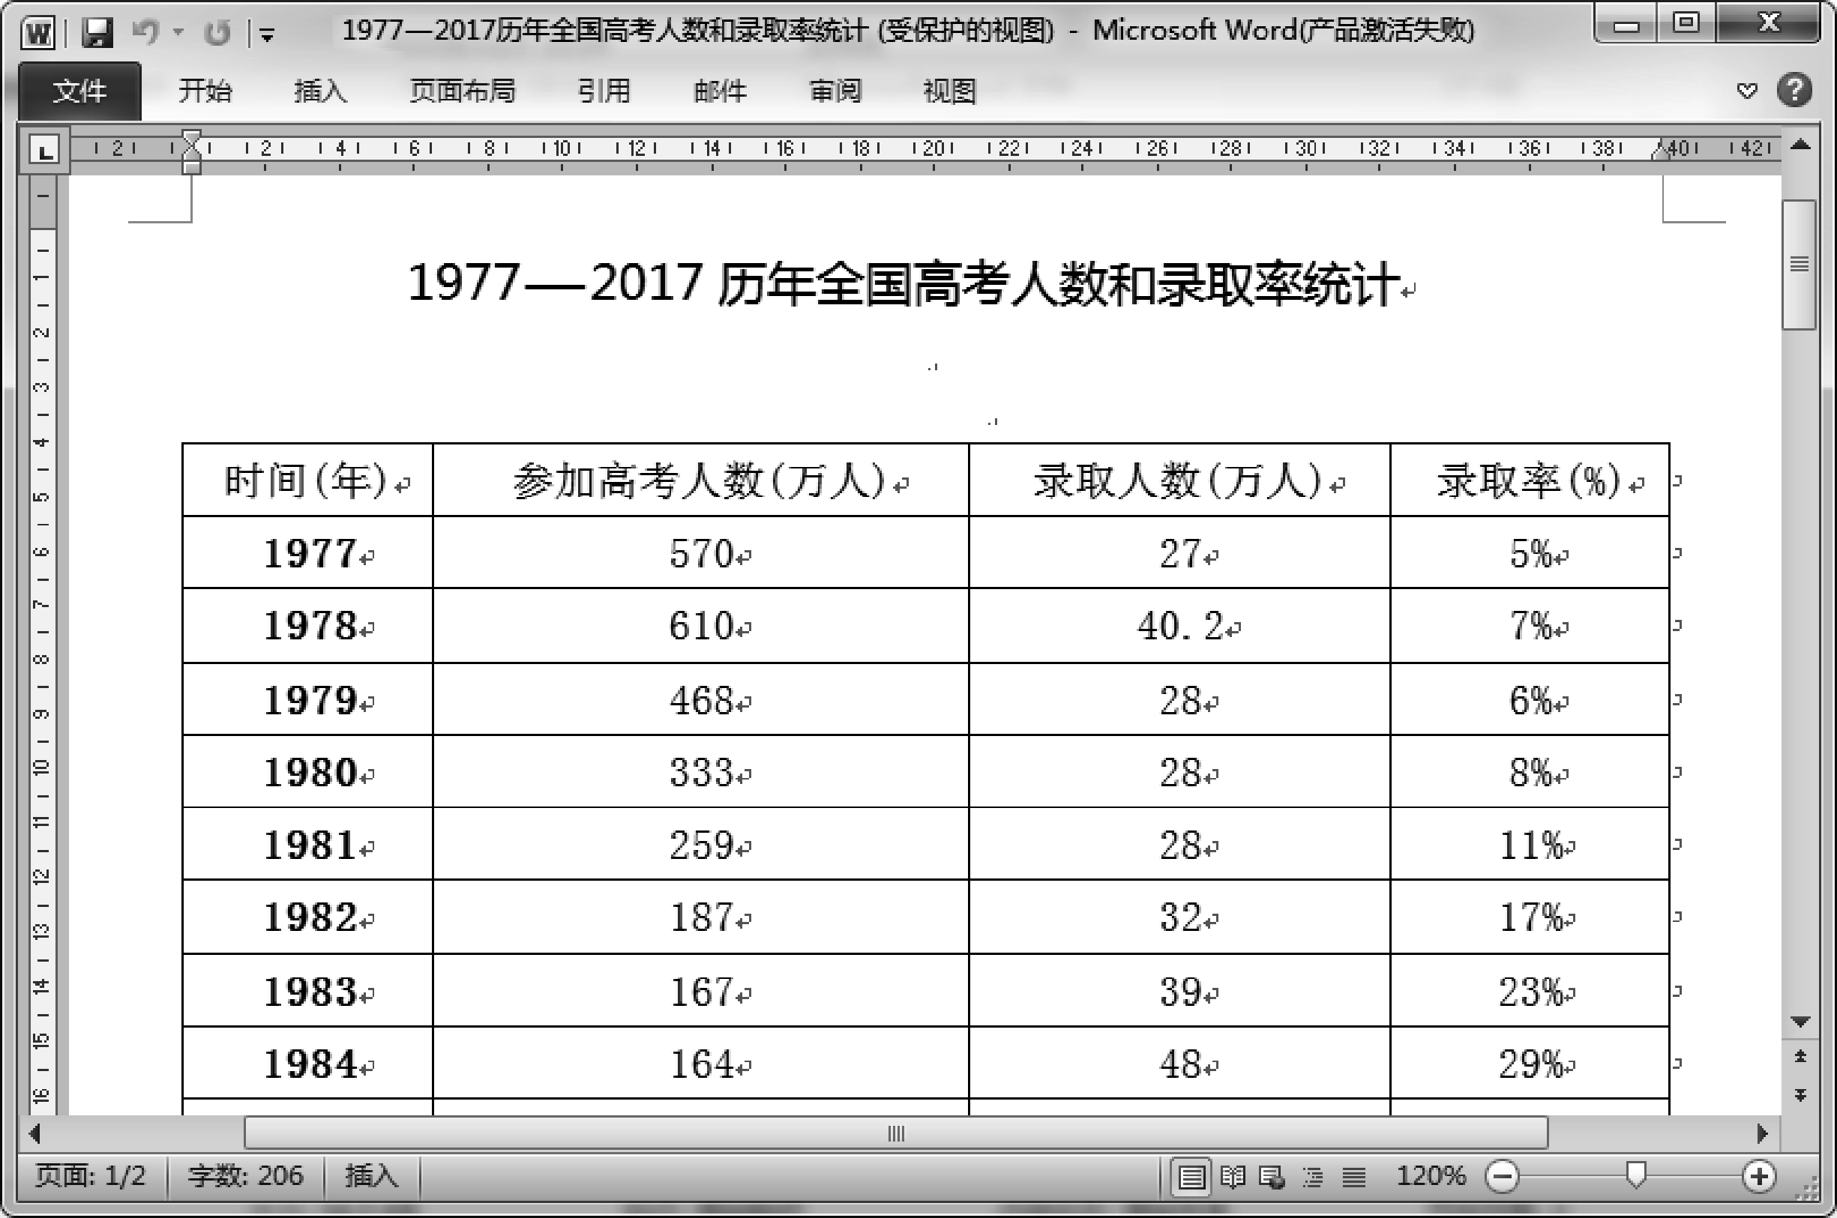
读取Word表格数据：中国历年高考数据检索
【例】（难度中等）（CH1403）Qt不仅可读取Word中的文本，还能对存有大量信息的表格数据进行读取和查询。事先从网上下载《1977—2017历年全国高考人数和录取率统计.docx》数据表，存放在d:\Qt\office\下待用，如图14.15所示。

Slide 49
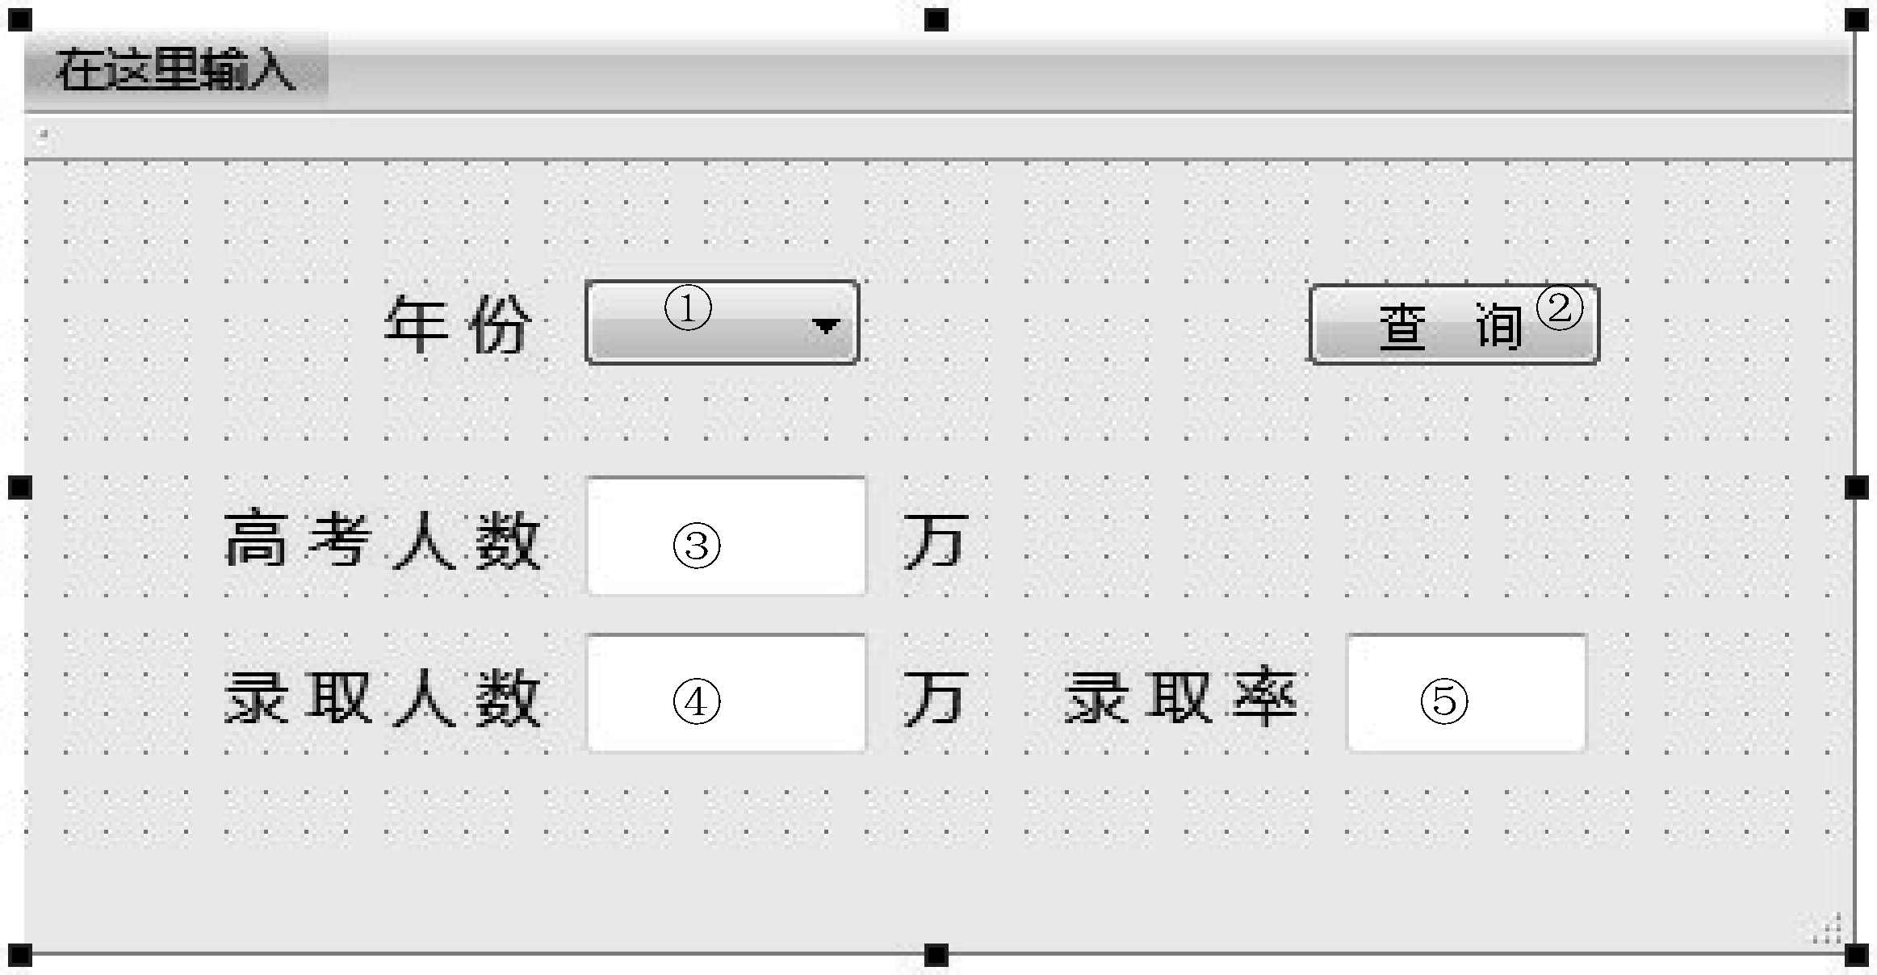
读取Word表格数据：中国历年高考数据检索
1．程序界面
设计程序界面，中国历年高考数据检索程序界面如图14.16所示。

Slide 50
读取Word表格数据：中国历年高考数据检索
界面上各控件的名称、类型及属性设置见表14.3。
序 号 | 名 称 | 类 型 | 属 性 设 置
① | yearComboBox | QComboBox | font: 微软雅黑,9
② | queryPushButton | QPushButton | text: 查 询
③ | totalLineEdit | QLineEdit | font: 微软雅黑,10; alignment: 水平的,AlignRight
④ | admitLineEdit | QLineEdit | font: 微软雅黑,10; alignment: 水平的,AlignRight
⑤ | rateLineEdit | QLineEdit | font: 微软雅黑,10; alignment: 水平的,AlignHCenter

Slide 51
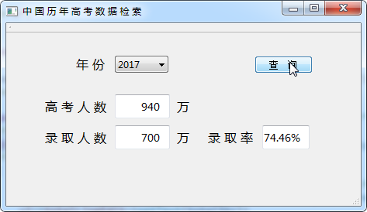
读取Word表格数据：中国历年高考数据检索
2．全局变量及方法
mainwindow.h头文件的代码。
3．功能实现
实现具体功能的代码皆在mainwindow.cpp源文件中。
上面的程序完整地演示了对Word中表格遍历、读取指定行和列信息的通行方式，请读者务必熟练掌握。
运行效果
运行程序，从下拉列表中选择年份后，单击“查询”按钮，程序会在Word文档的表格中读取该年高考生总人数、录取人数和录取率数据，并显示在界面上的对应栏里，如图14.17所示。

Slide 52
02
1．程序界面
2．全局变量及方法
向文档输出表格：输出近5年的高考信息统计表
3．功能实现

Slide 53
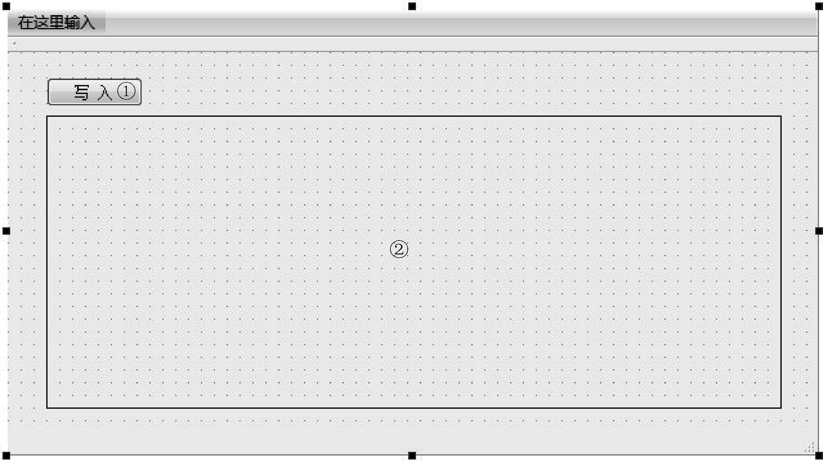
向文档输出表格：输出近5年的高考信息统计表
【例】（较难）（CH1404）除查询Word表格的数据外，Qt也可向Word文档输出表格。下面这个例子就演示了该过程。
创建Qt桌面应用程序项目，项目名称为WordWritetable。
1．程序界面
设计程序界面，向Word输出表格及显示程序界面如图14.18所示。
界面上各控件的名称、类型及属性设置见表14.4。
序 号 | 名 称 | 类 型 | 属 性 设 置
① | writeTablePushButton | QPushButton | text: 写 入
② | viewLabel | QLabel | frameShape: Box; frameShadow: Plain

Slide 54
向文档输出表格：输出近5年的高考信息统计表
2．全局变量及方法
mainwindow.h头文件的代码。
3．功能实现
实现具体功能的代码皆在mainwindow.cpp源文件中。
运行效果
运行程序，单击“写入”按钮，弹出消息框提示表格已输出至Word文档，单击“OK”按钮，界面上会显示出Word文档中的表格，如图14.19所示。

Slide 55
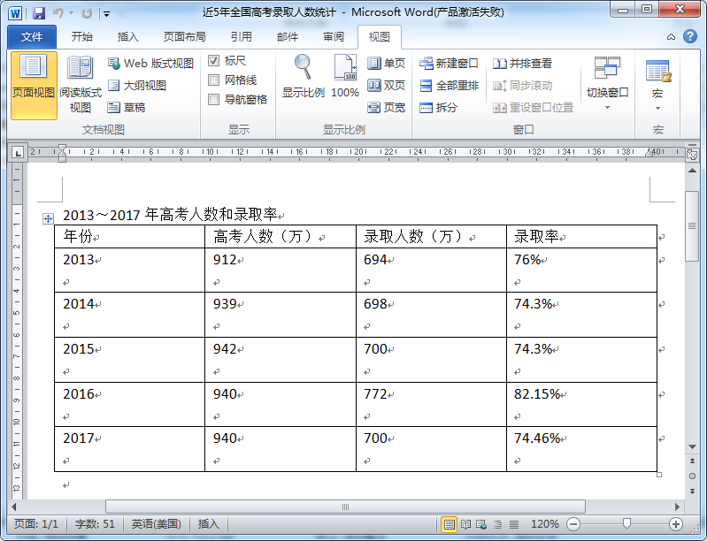
向文档输出表格：输出近5年的高考信息统计表
程序运行后在d:\Qt\office\路径下生成Word文档“近5年全国高考录取人数统计.doc”，打开后可看到Qt在其中写入的表格，如图14.20所示。

